Slide 1
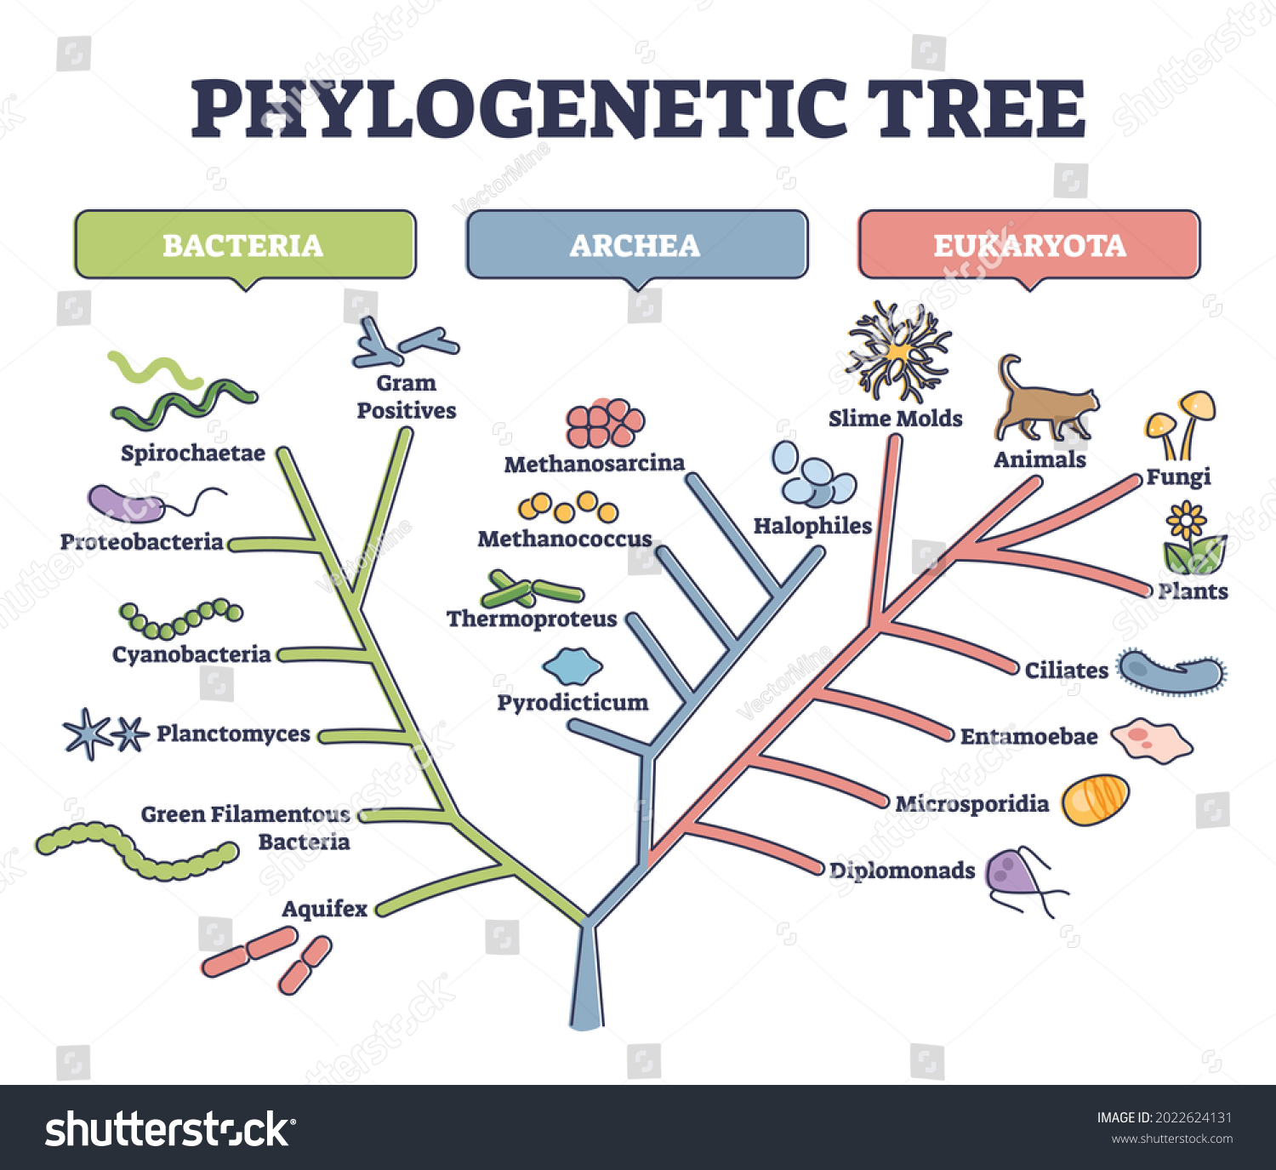

Slide 2
Dominio Eucaria
Protistas
Animales
Plantas
Fungi

Slide 3
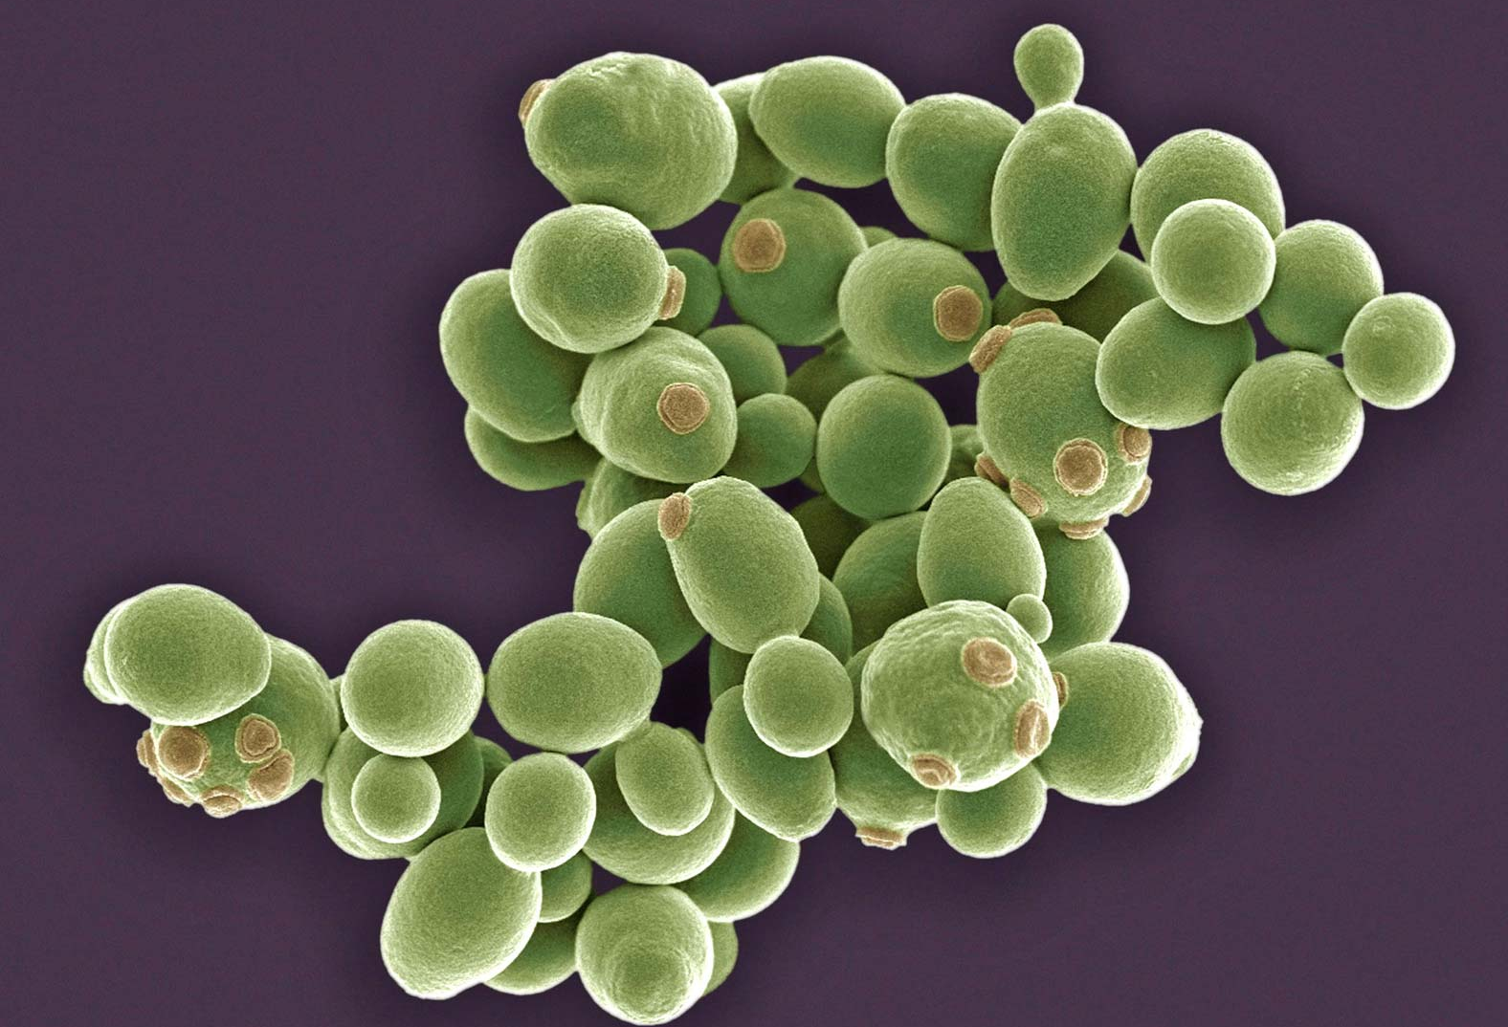
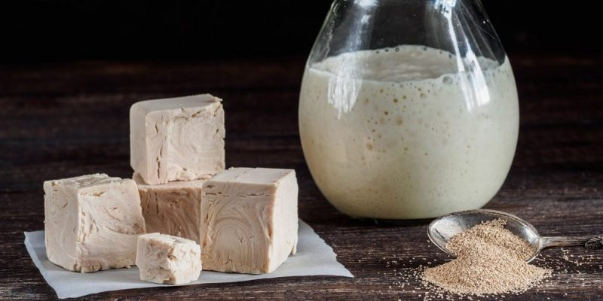
Reino Fungi
Unicelulares: Levaduras
Pluricelulares: Hongos filamentosos, Setas.
Células: Hifas
Levaduras

Slide 4
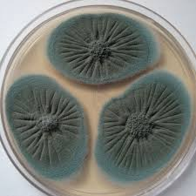
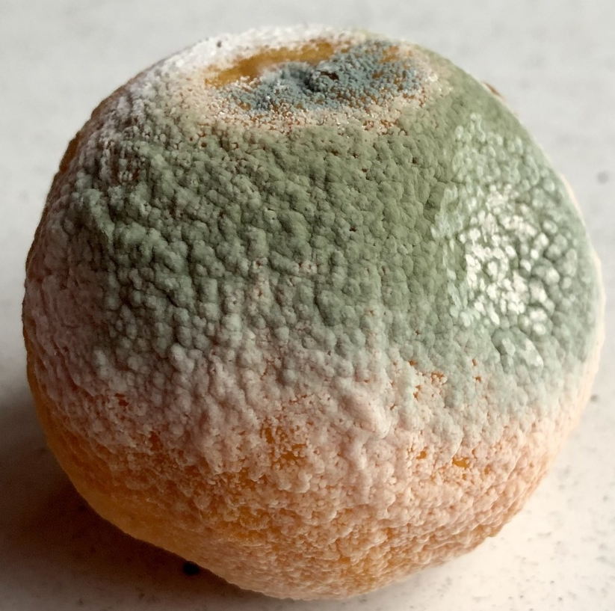
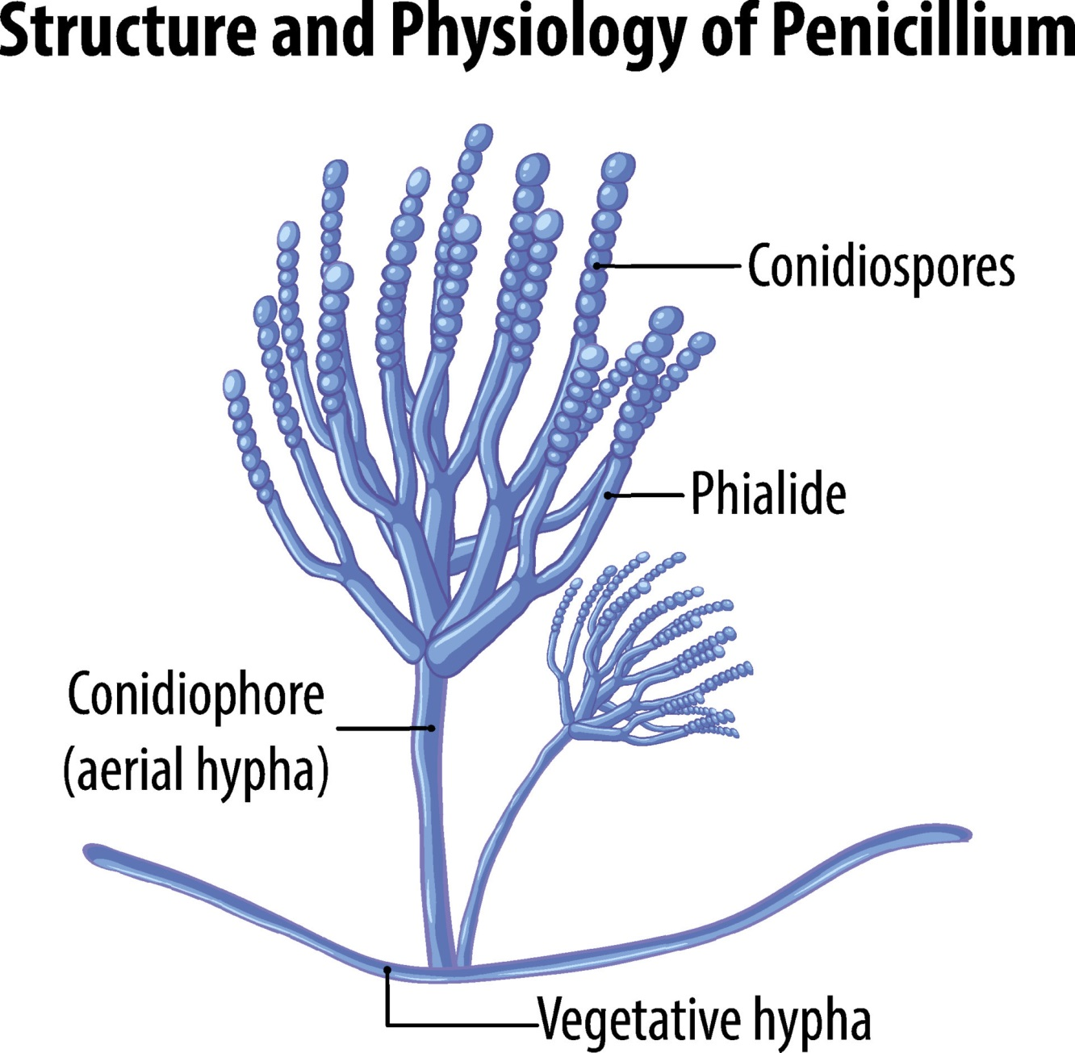
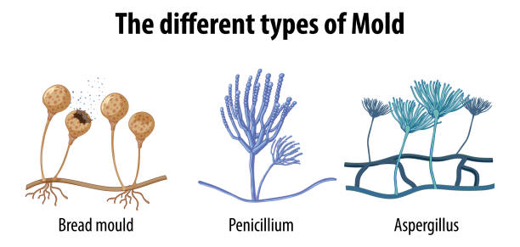
Reino Fungi: Hongos Filamentosos
Conocidos como mohos
Formados por hifas
Forman colonias multicelulares

Slide 5
Reino Fungi: Documental Hongos Fantasticos
Diversidad
Función ecológica
Usos
Relaciones simbióticas
Importancia

Slide 6
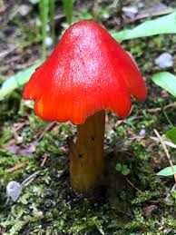
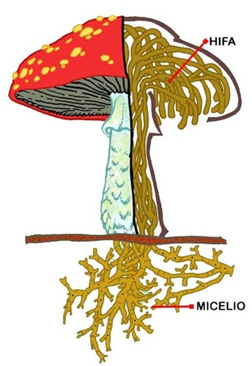
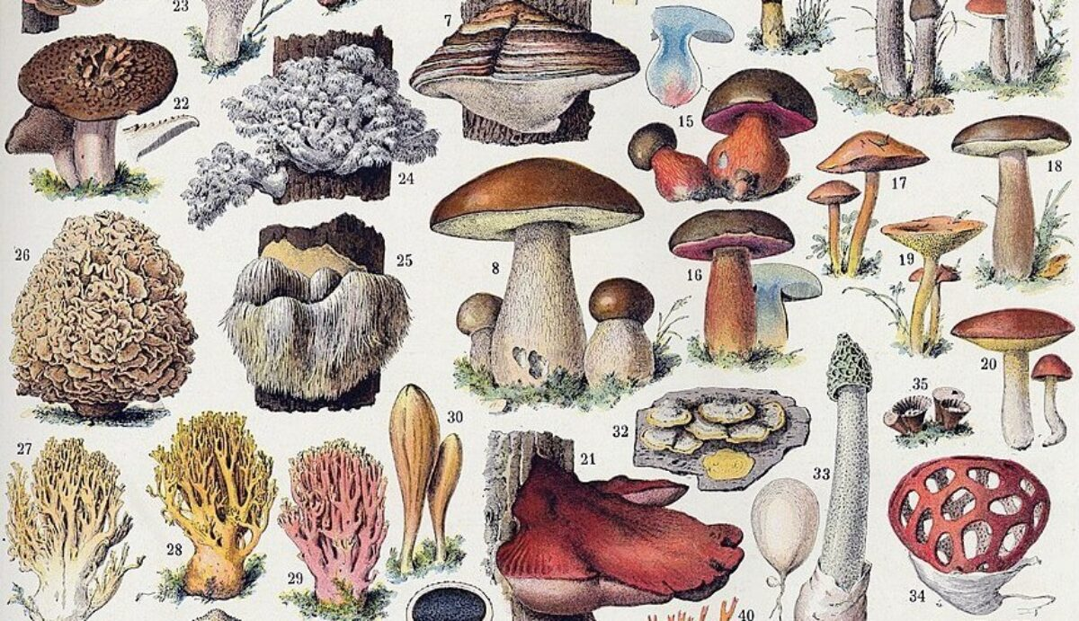
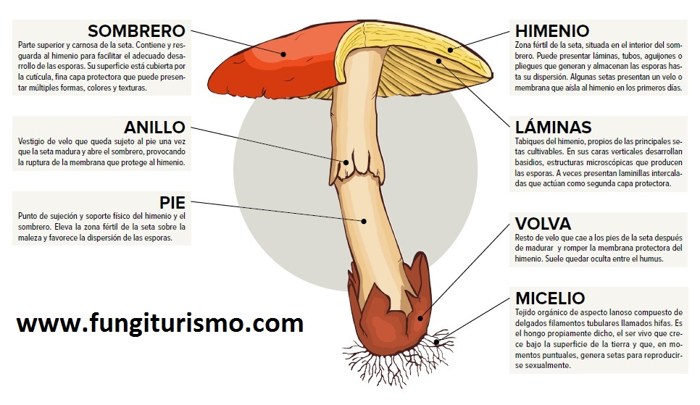
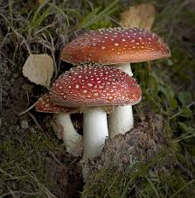
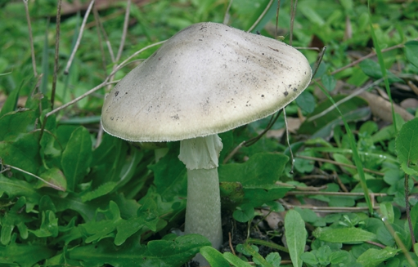
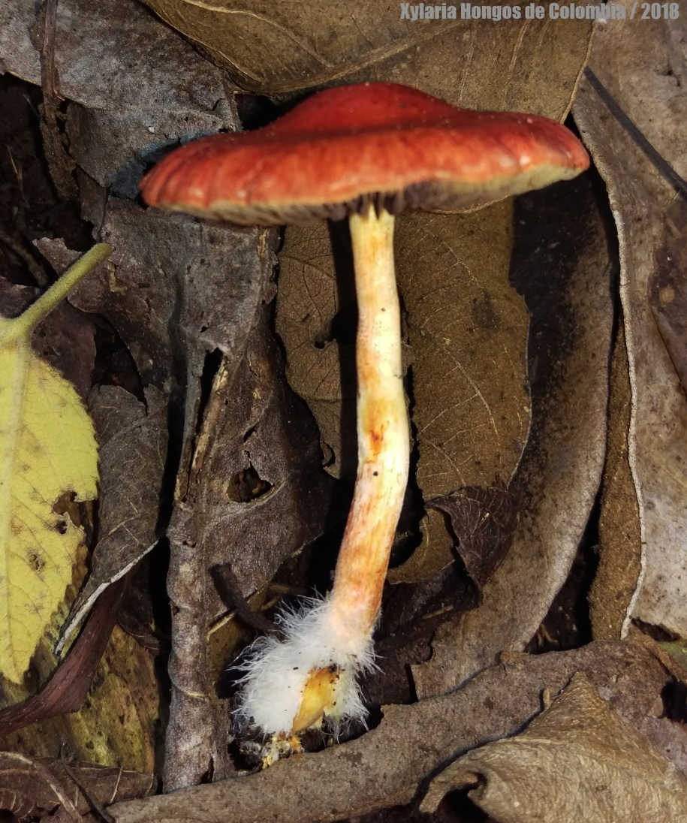
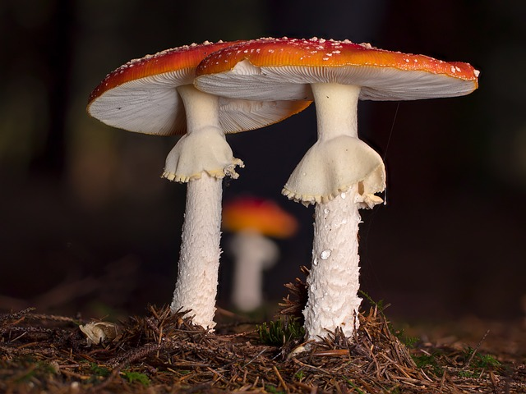
Reino Fungi: Setas

Slide 7
Tareas a entregar
Práctico 1: ¿ Qué importancia tiene la vida?
Analisis documental: “La vida en nuestro planeta”
Práctico 3: Taxonomía
Exposición jueves 4 abril
Analisis documental “Hongos fantásticos”

